Slide 1
无锡市华康广播电视设备厂 华康固态功率源现状及未来计划
CEPC2023
江苏●南京

Slide 2
01
企业简介
02
产品介绍
03
功率源现状
04
未来发展

Slide 3
企业简介
01
● 企业概况
● 企业规模
● 发展历程
● 企业文化

Slide 4
企业概况
无锡市华康广播电视设备厂
无锡市华康广播电视设备厂组建于20世纪80年代初，是中国广播电视工业协会理事单位。
我厂近40年的发展，已经成为一家专注于广播电视及射频领域研发和生产的专业型企业，并获得《AAA级信用企业》、 《江苏省著名品牌》、 《江苏省质量信得过企业》、《无锡市最具创新活力单位》、《无锡市民营企业经济税收增幅贡献奖》等大小奖项。参与了 “中央无线覆盖工程”、“西新工程”、“村村通工程”、“新疆大喇叭工程”、“新疆小喇叭进村入户工程”、“国家应急广播项目”、“中央台维哈蒙语中波广播覆盖项目 ”、“智慧广电固边工程”以及国家大科学装置等大小项目。
我厂拥有进口及国产广播电视发射设备及射频系列检测调试仪器近百部，具有年产发射机上千部(套）的生产能力。获得《ISO9001质量管理体系认证证书》、《ISO27001信息安全管理体系认证证书》、 《ISO14001环境管理体系认证证书》、《ISO20000信息技术服务管理体系认证证书》、《ISO45001职业健康安全管理体系认证证书》、 《CCC产品认证证书》 ，各类发射设备均经国家广播电视总局质量检测中心和国家无线电管理委员会的检测，各项技术指标均优于GY/T177-2001和GY/T169-2001国家标准，并获得全国工业产品生产许可证及广播电视设备器材入网认定证书和无线电发射设备型号核准证书。
华康坚持以“科技为先导，质量赢市场，诚信筑品牌，服务得好评”的经营理念。在全国各省、市、自治区的政府招标中多次中标，有极高的市场占有率，产品质量和售后服务受到用户一致好评。

Slide 5
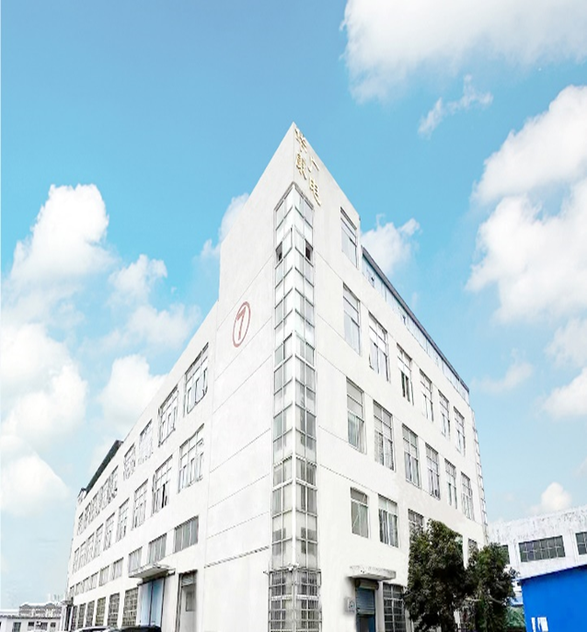
企业规模
企业规模
我厂拥有6000平米的自主产权厂房，年产值平均在5000万～8000万人民币，历史最高年年产值为1.35亿人民币。
现有员工71人，其中管理行政人员10人，技术研发人员20人，生产调试人员30人，售后服务人员11人，是一支由老、中、青 三代组成的经验丰富，身体强壮、精力旺盛的设备研发和生产队伍。

Slide 6
发展历程
1984年
1984年-1990年
1991-1992年
随着改革开放的春风迎面而来，江苏无锡成立了一家公私联营厂，取名为：上海无线电三厂无锡美多无线电分厂。
生产美多牌电视发射机、调频发射机、收录机，电视差转机、春雷牌收录机的配套加工、和春雷牌电视差转机的生产
伴随着改革开放的步伐加快，我厂变更了企业性质，从联营转为民营，更名为：无锡市华立广播电视设备有限公司，并注册了华立牌商标。
2018年-至今
2000年-2018年
1992年-2000年
我厂参与了国家大科学装置建设，与高能物理研究所，近代物理研究所，上海高等研究院，武汉大学等陆续展开了合作，并研发了多款功率源及激励源产品，各项指标均达到国内领先水平。
进入新世纪，我厂大力投入研发，逐步使我厂拥有四大系列产品：1.发射机系列，2.接收机系列，3.发射天馈系列，4.应急广播系列，在国家级，省级，地市级，县级广电局及台站多次中标，并得到一致好评。
华立牌的小功率调频发射机、电视发射机遍布祖国大江南北，拥有极高的市场占有率，并在2000年更名为：无锡市华康广播电视设备厂，企业性质变更为个人独资企业并沿用了华立牌商标。

Slide 7
企业文化
企业的核心价值观
以顾客为关注焦点
企业理念
企业愿景
科技为先导，质量赢市场，
诚信筑品牌，服务得好评。
努力成为行业领先的企业，创造双赢价值；
成为员工温暖的码头，为百年企业而奋斗。
企业宣传语
科技创未来
中华立品牌

Slide 8
产品介绍
02
● 产品大类
● 产品展示

Slide 9
产品大类
发射机系列
应急广播系列
1.调频广播发射机
2.中波调幅广播发射机
3.数字电视发射机
4.车载发射机
1.县级应急广播平台
2.应急广播县级适配器
3.应急广播乡村级适配器
4.应急广播多模接收终端
5.应急广播大屏适配器
接收机系列
固态功率源系列
1.编码控制调频自动收音箱
2.数字控制室内外收扩机
3.智能音箱、音柱
4.太阳能音箱、音柱
5.智能终端监控系统。
30MHz～3GHz各频率、各功率等级的专业定制
发射天馈系列
固态激励源系列
1.全系列电视、调频、中波天线
2.电视、调频多工器，
3.中波天调网络柜
P波段，L波段，S波段，
C波段（即将研发）

Slide 10
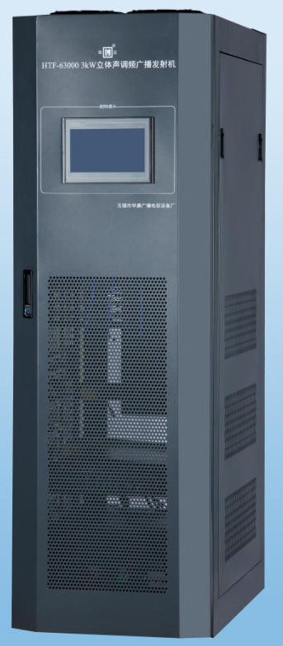
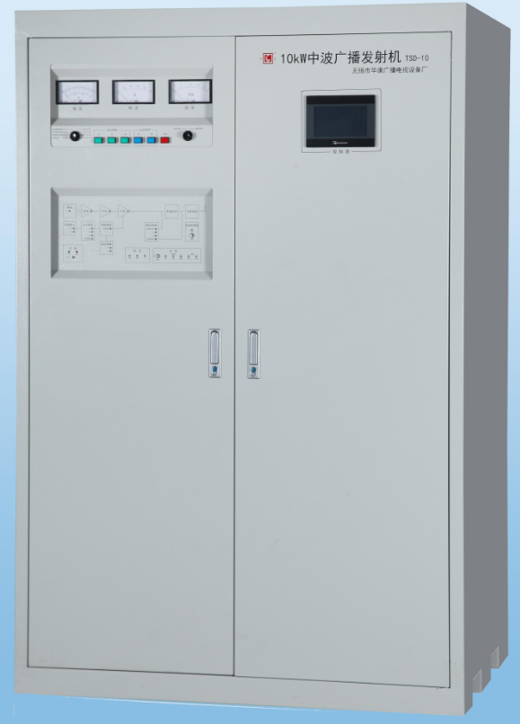
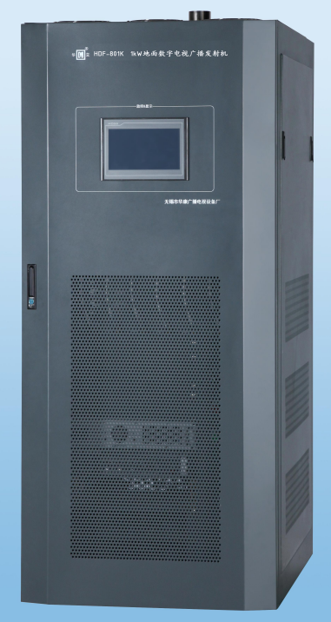
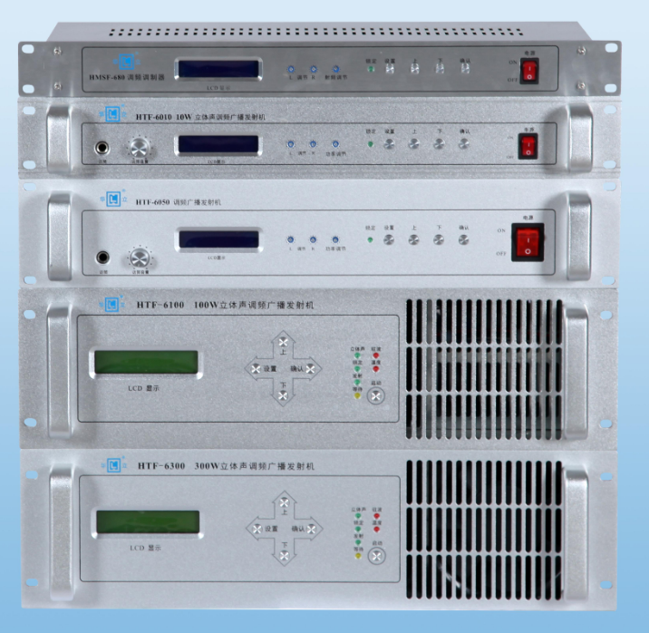
产品展示
广电发射机
所有发射机均采用全固态设计，具有极高的可靠性、稳定性和安全性，主要应用在各广播电视发射台站。
车载发射机
调频广播发射机
中波调幅广播发射机
数字电视发射机

Slide 11
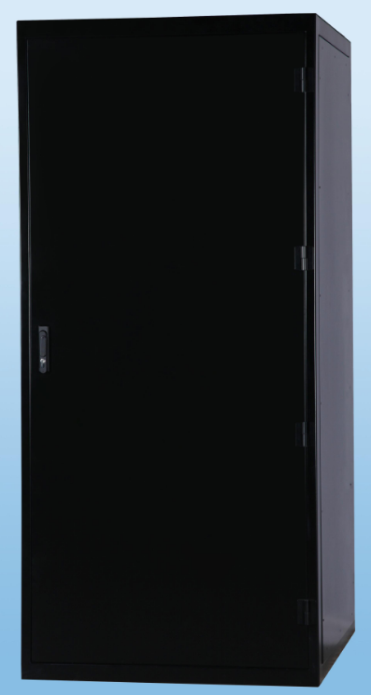
产品展示
固态功率源
固态功率源采用全固态设计并能适应各种驻波负载应用，具有极高的可靠性、稳定性和安全性，主要应用在各大科学装置。
●功放管采用最新型的LDMOS管/GaN管，输出功率大，效率高，抗失配能力强、稳定性高；
●模块化设计，每个功放模块自带环形器和吸收负载，能够承受全反射要求；
●热拔插设计，水电分离设计，电源均流供电设计；
●整机具有过温、缺水、连锁以及过荷等多重保护，确保发射机稳定工作；
主要技术指标：
1、工作频率:81.25/162.5/325/650MHz等
2、带宽:±2MHz
3、工作方式:连续波/脉冲
4、RF激励信号:5dBm时达到额定输出功率（单机柜最大50kW）
5、幅度稳定度:±1%/8小时（开环）
6、相位稳定度:±1°/8小时（开环）
7、谐波抑制比（额定功率）:≤-36dBc
8、杂波抑制比:≤-70dBc
9、整机效率：LDMOS：＞51%；GaN：＞61%（与工作频率和功率等级相关）
10、输入接口及阻抗:N（Female），50Ω
11、支持24小时全反射运行
12、输出接口:同轴馈管或波导输出
30MHz-3.9GHz，单机柜最大功率50kW固态功率源

Slide 12
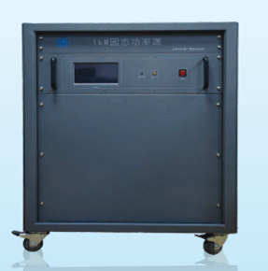
产品展示
固态宽带功率源
宽带固态功率源采用全固态设计并能适应各种驻波负载应用，具有极高的可靠性、稳定性和安全性，主要应用在各大科学装置。
●功放管采用最新型的LDMOS管/GaN管，输出功率大，效率高，抗失配能力强、稳定性高；
●每个功放接环形器和吸收负载，能够承受长期全反射；
●整机具有过温、缺水、连锁以及过荷等多重保护，确保发射机稳定工作。
主要技术指标：
1、工作频率范围：可定制
2、输出类型：连续波
3、输出功率：0dBm时，带宽范围内任意频点均输出额定功率
4、杂波抑制比（额定功率）：≤-70dBc
5、谐波抑制比（额定功率）：≤-36dBc
6、冷却方式：水冷
7、输入接口：SMA
8、输出接口：可定制
9、支持24小时全反射运行
固态宽带功率源

Slide 13
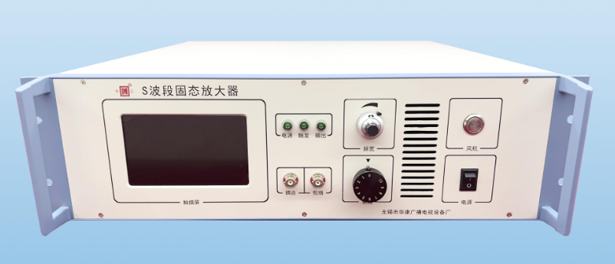
产品展示
固态激励源系列
固态激励源均采用全固态设计并能适应各种驻波负载应用，具有极高的可靠性、稳定性和安全性，主要应用在各大科学装置。
固态激励源是专业应用于加速器领域的固态微波能量设备，目前我厂已研发了324MHz、648MHz、2856MHz、2860MHz、2998MHz等频率，最高达2000W的脉冲功率，拥有一流的技术指标和极强的抗干扰性，可适应各种驻波比的负载应用。
S波段激励源技术规格：
1、中心工作频率：2856MHz、2860MHz、2998MHz
2、带宽大于± 2.5MHz
3、脉冲重复频率：1-100Hz
4、脉冲内平顶宽度：1-10μs可调
5、触发脉冲：5V(50Ω)前沿触发脉宽3μs
6、最大输出功率：≥63dBm（2000W）
7、射频输出功率调节范围≥10dB
8、输出脉冲前/后沿：<0.05μs
9、射频幅度稳定度：<0.04% rms（开环）
10、射频相位稳定度：<0.02°rms（开环）
11、脉内平顶度：≤±0.4%（1uS以内）
12、脉内相移：＜0.5°
13、微波脉冲前沿抖动：<±1ns
14、输入输出隔离度>30dBc
15、支持全反射
16、输入电压为220VAC 50Hz
17、输入/输出接口：标准N型接口
2.8-3GHz，单机最大功率2kW固态激励源

Slide 14
无锡华康功率源现状
03
● 功率源项目汇报
● 设备投入
● 研发成果

Slide 15
功率源项目汇报
无锡市华康广播电视设备厂
上海高等研究院
高能物理研究所
近代物理研究所
武汉大学
未来：CEPC
于2019年开始合作，交付了1kW 的固态宽带功率源， 频率为：850MHz~1050MHz
于2020年开始合作，交付了1kW的S波段固态激励源，2023年持续交付该设备，并维修其他厂家的激励源设备。
于2021年开始合作，参与了近物所固态功率源标准化设计及制造。
于2023年开始合作，参与了武汉大学先进光源1.0GeV电子直线加速器-S波段固态放大器项目。
我们已为CEPC做了技术储备，已完成了650MHz，1.3GHz，2860MHz的研发，即将开展5720MHz的研发工作。

Slide 16
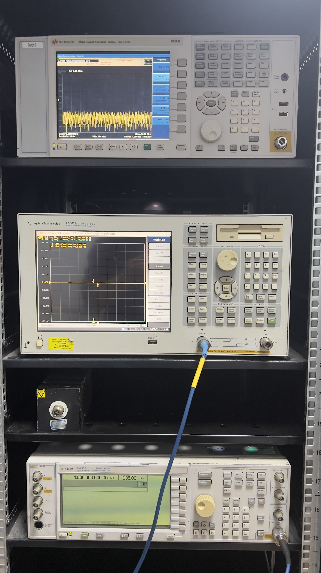
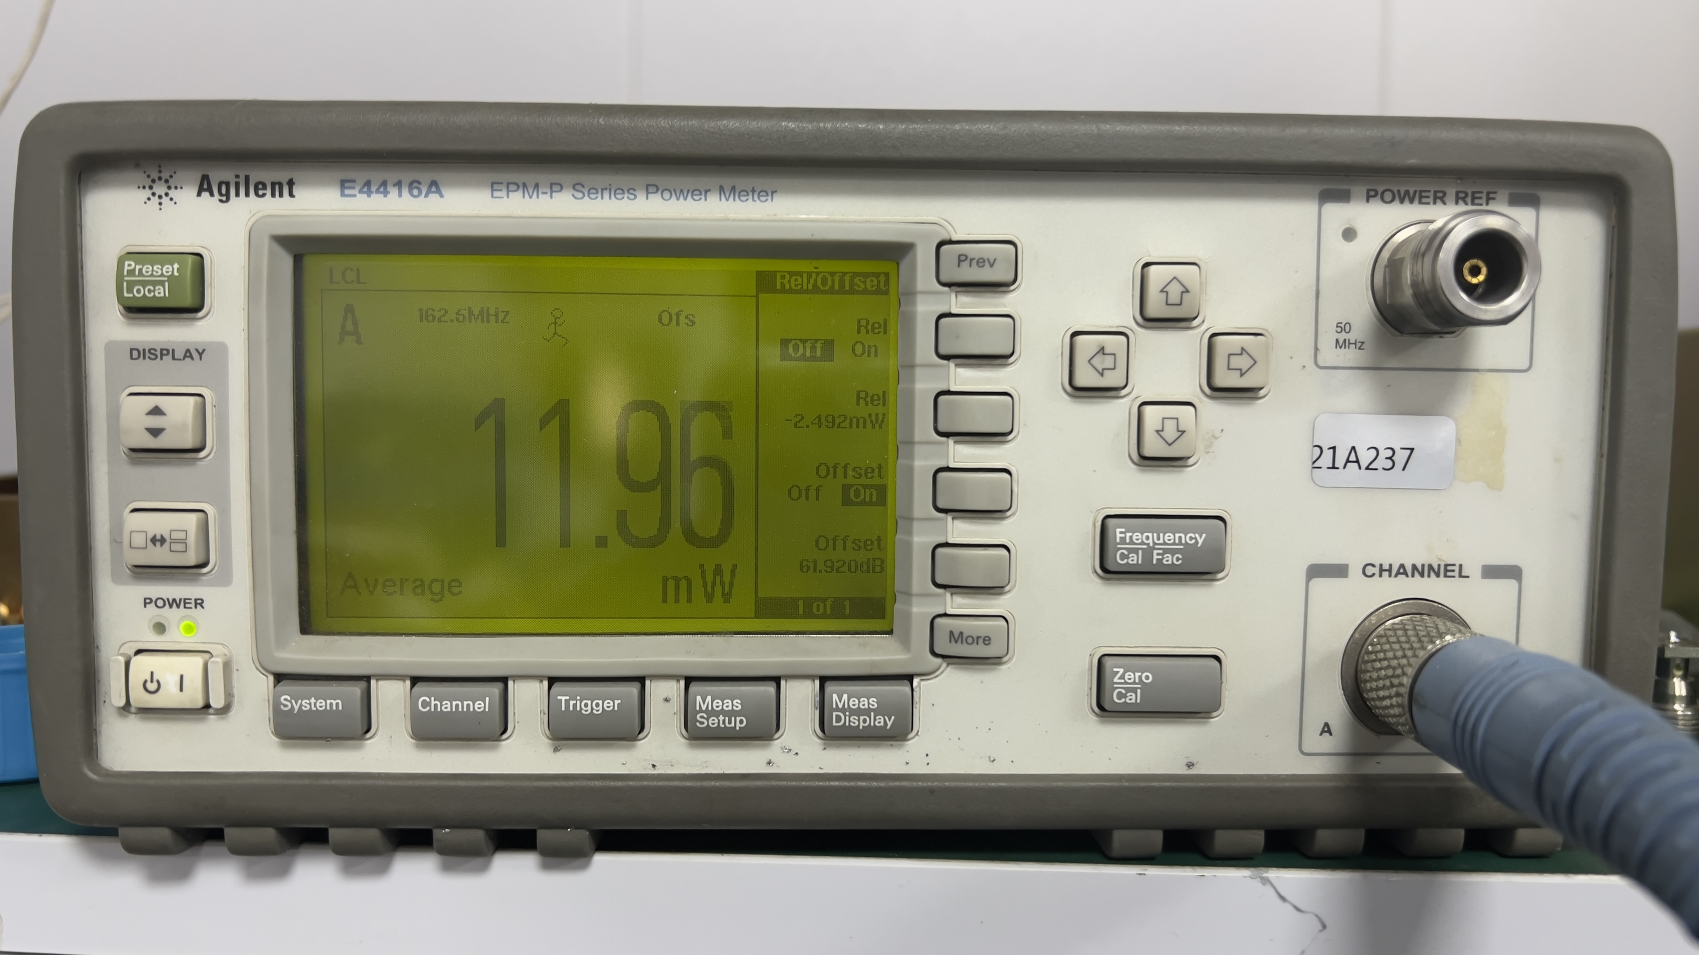
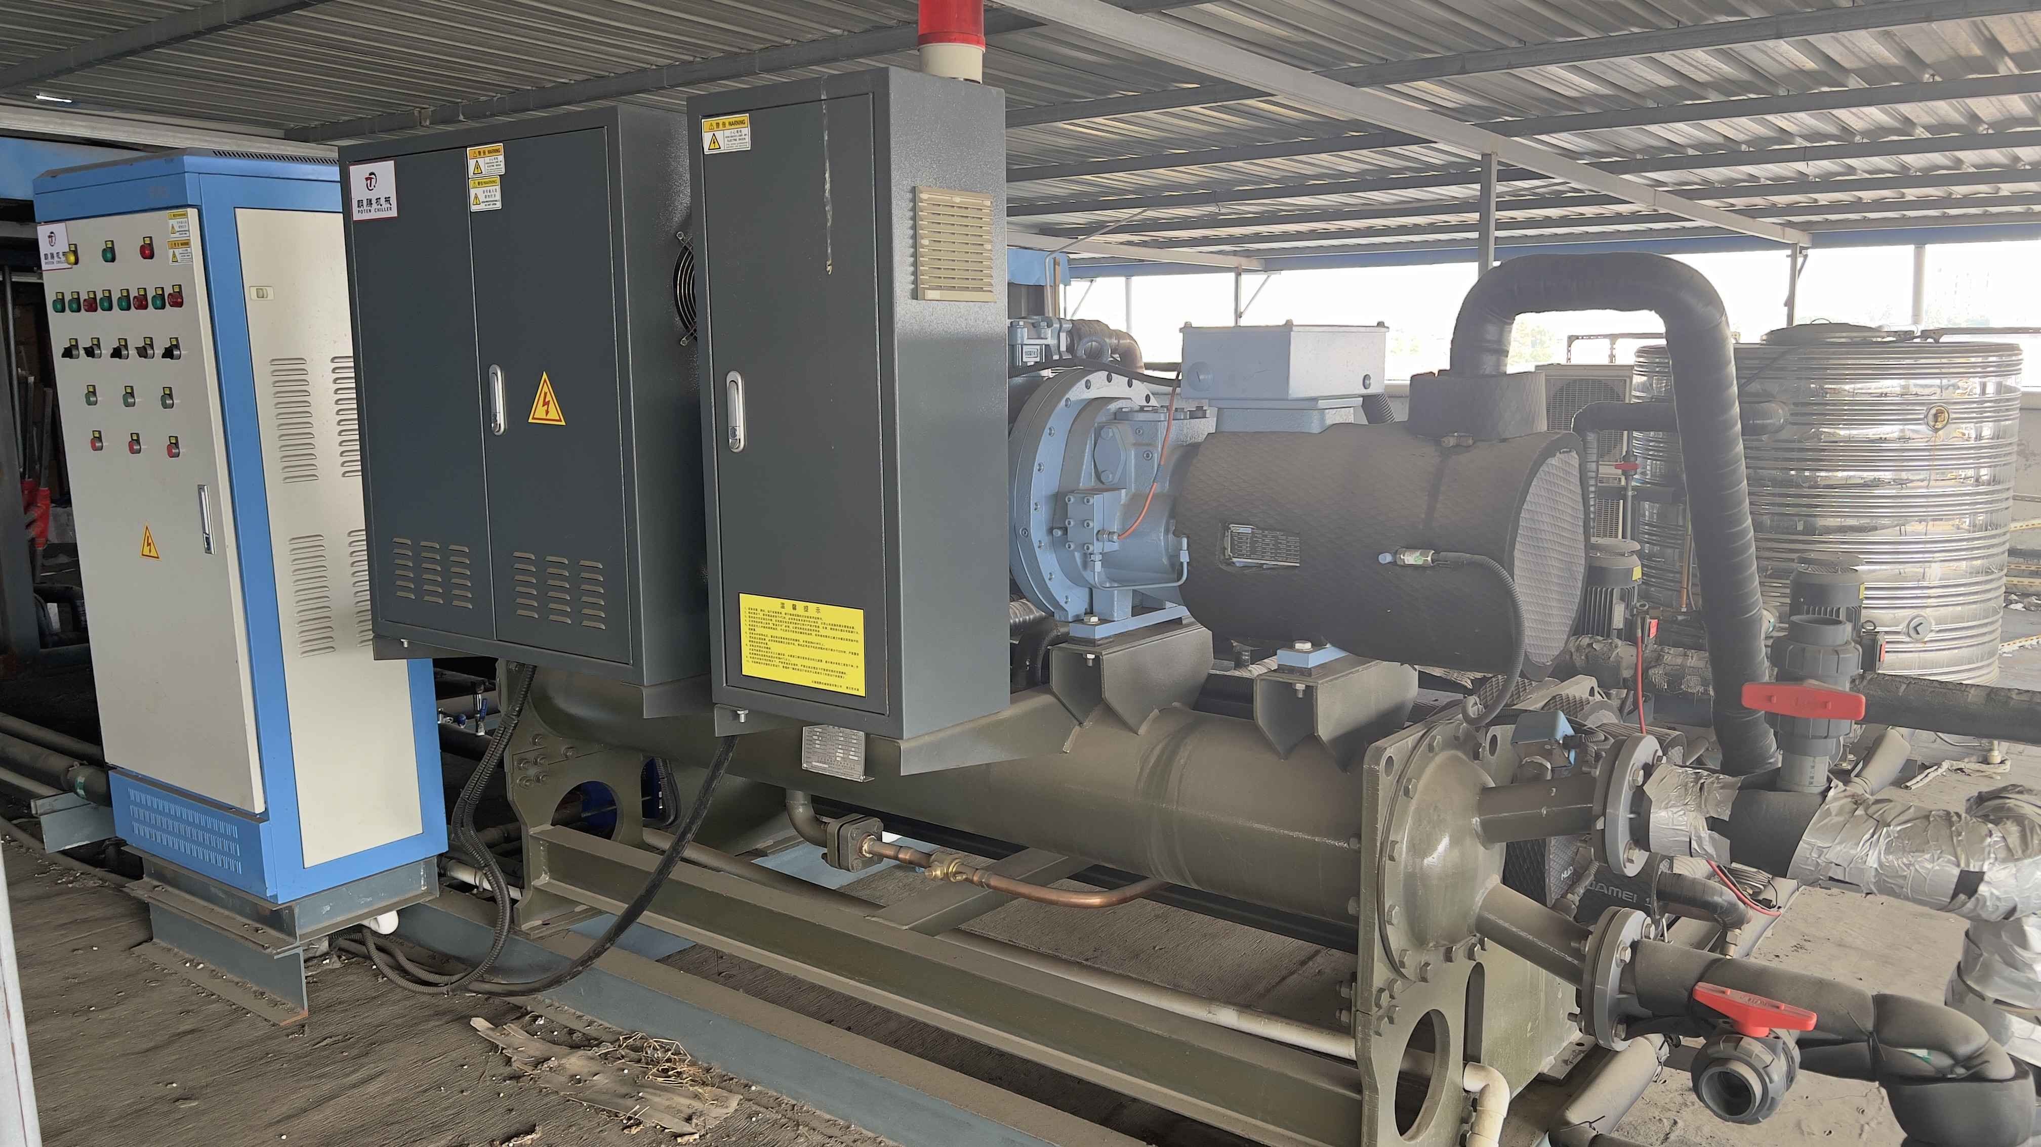
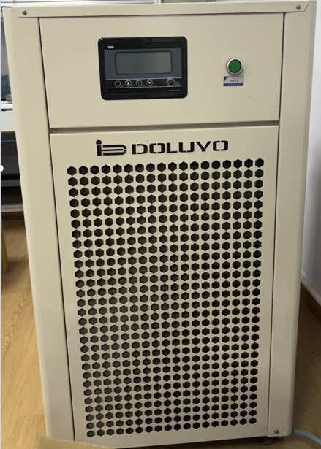
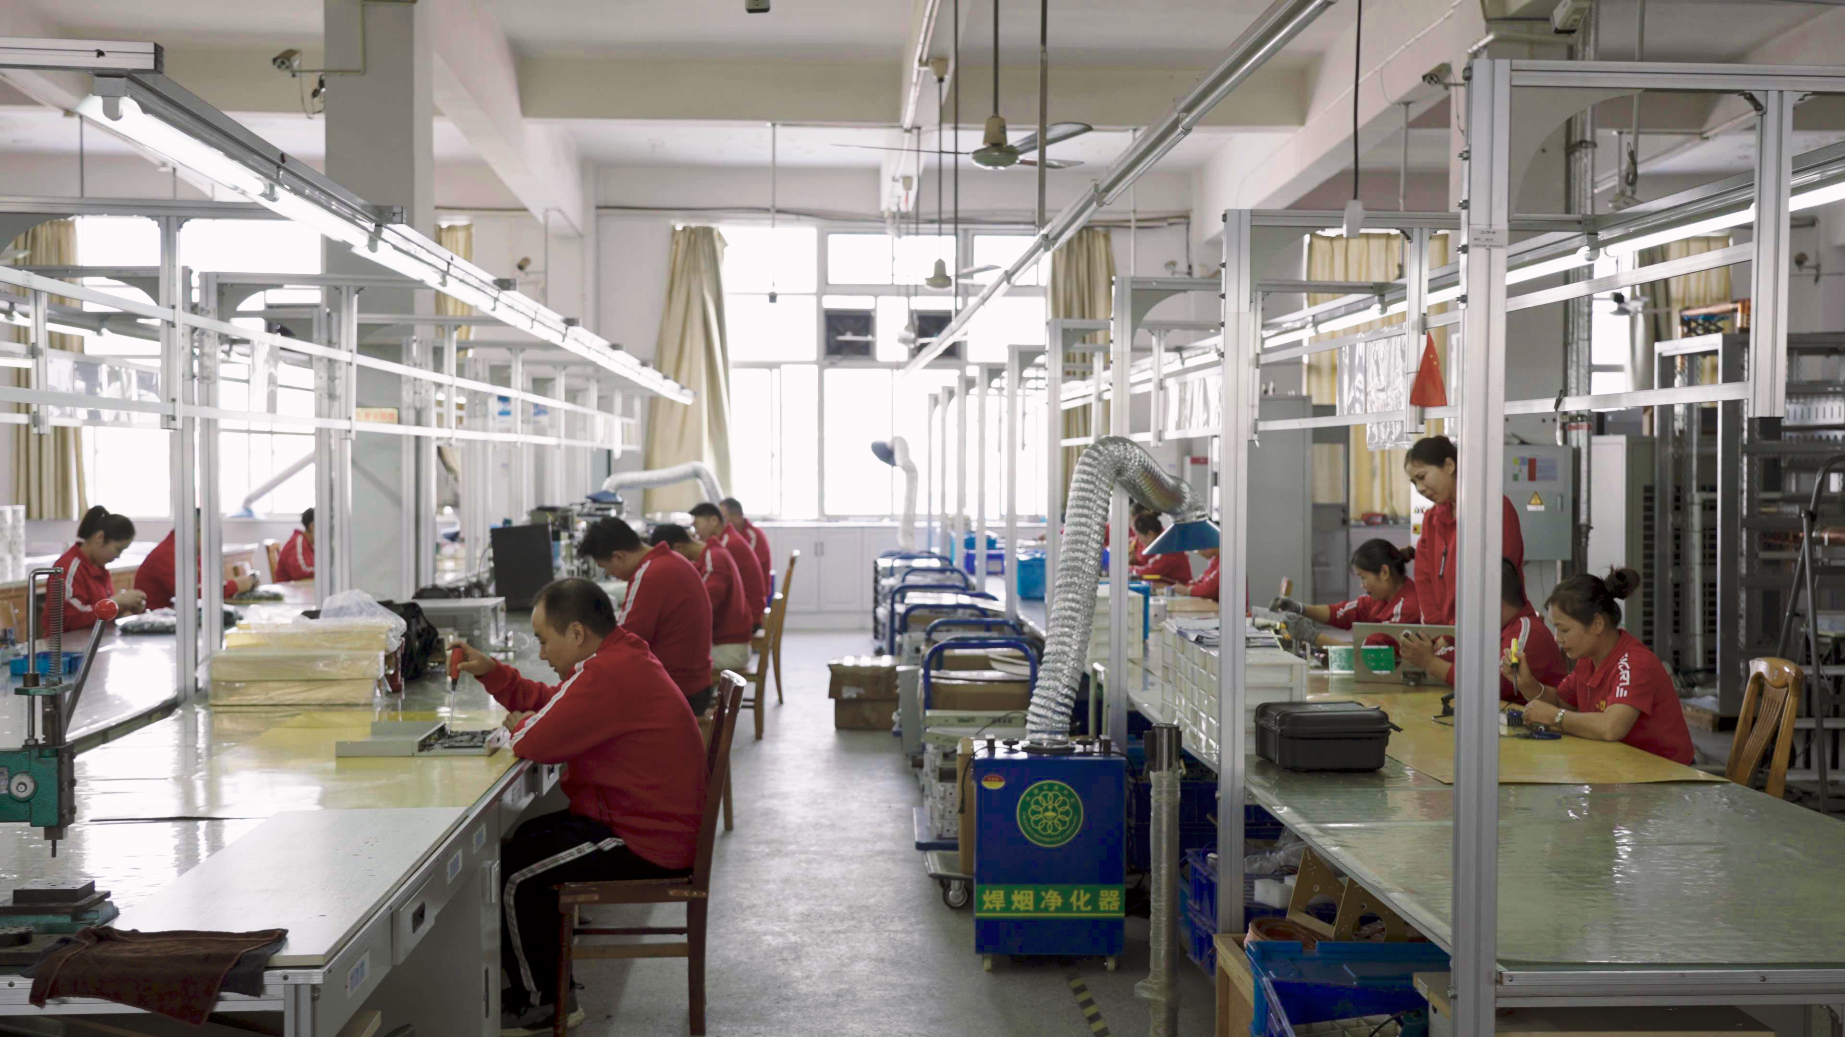
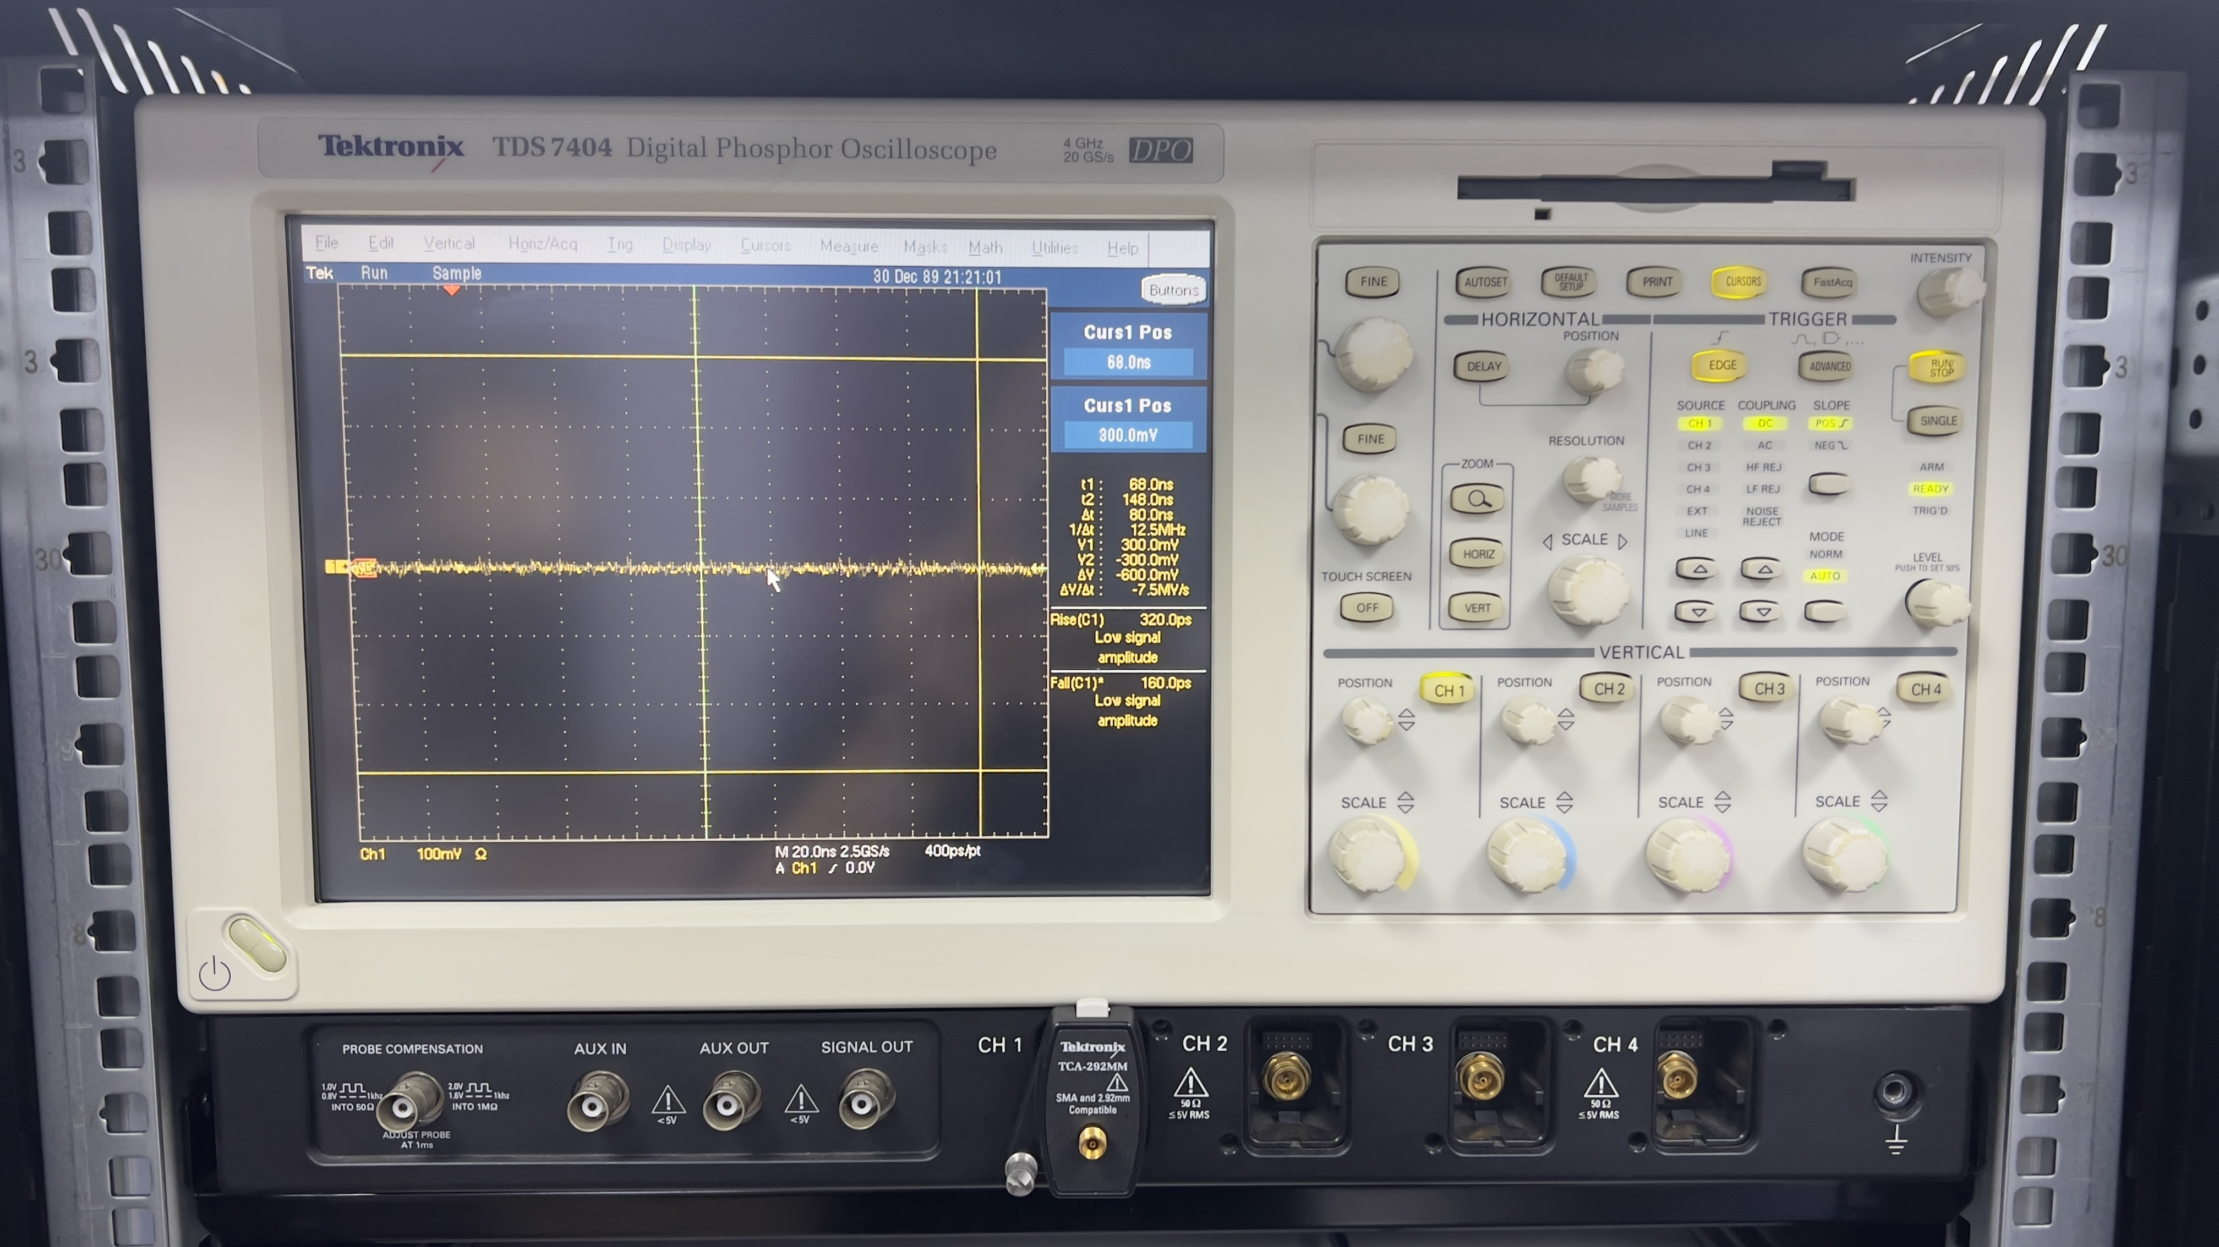
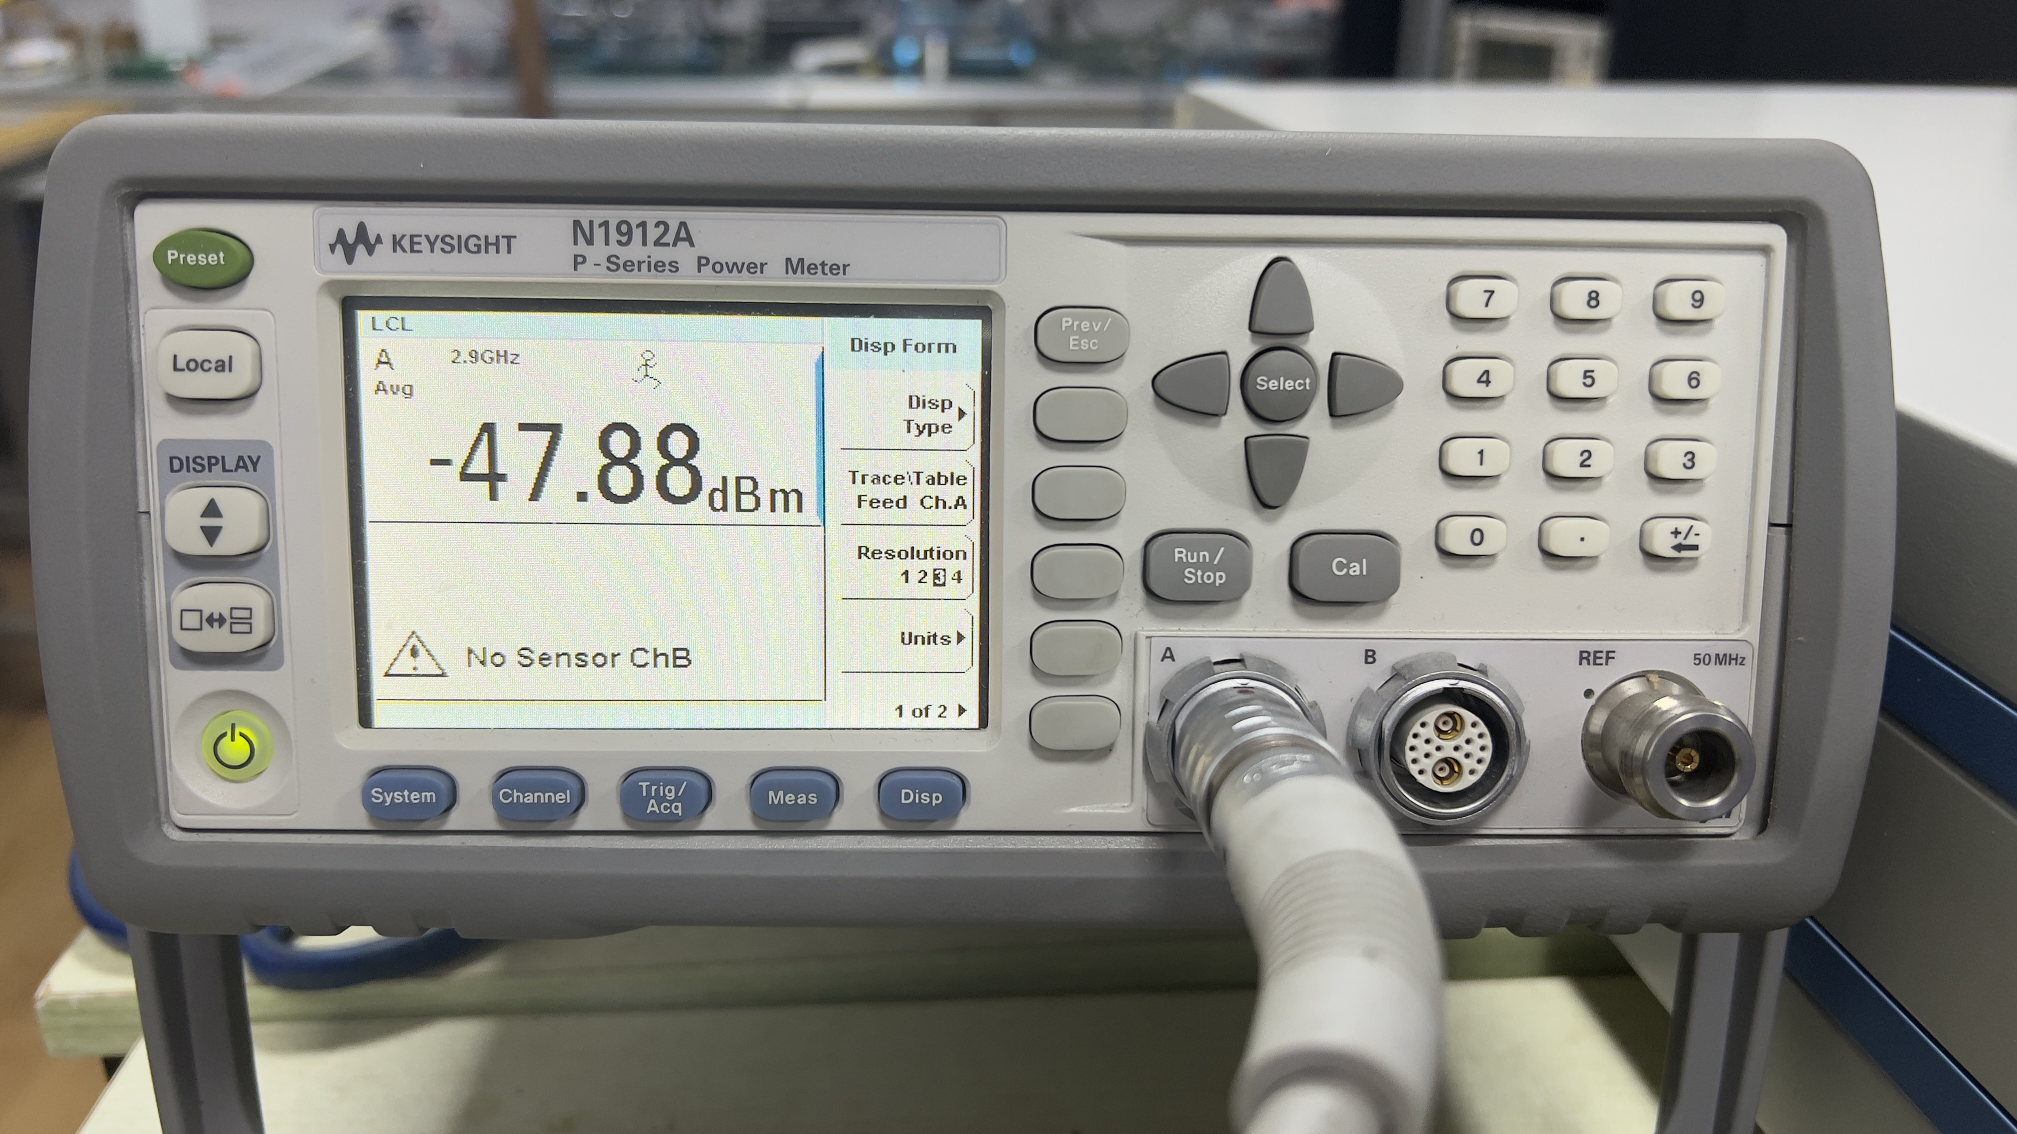
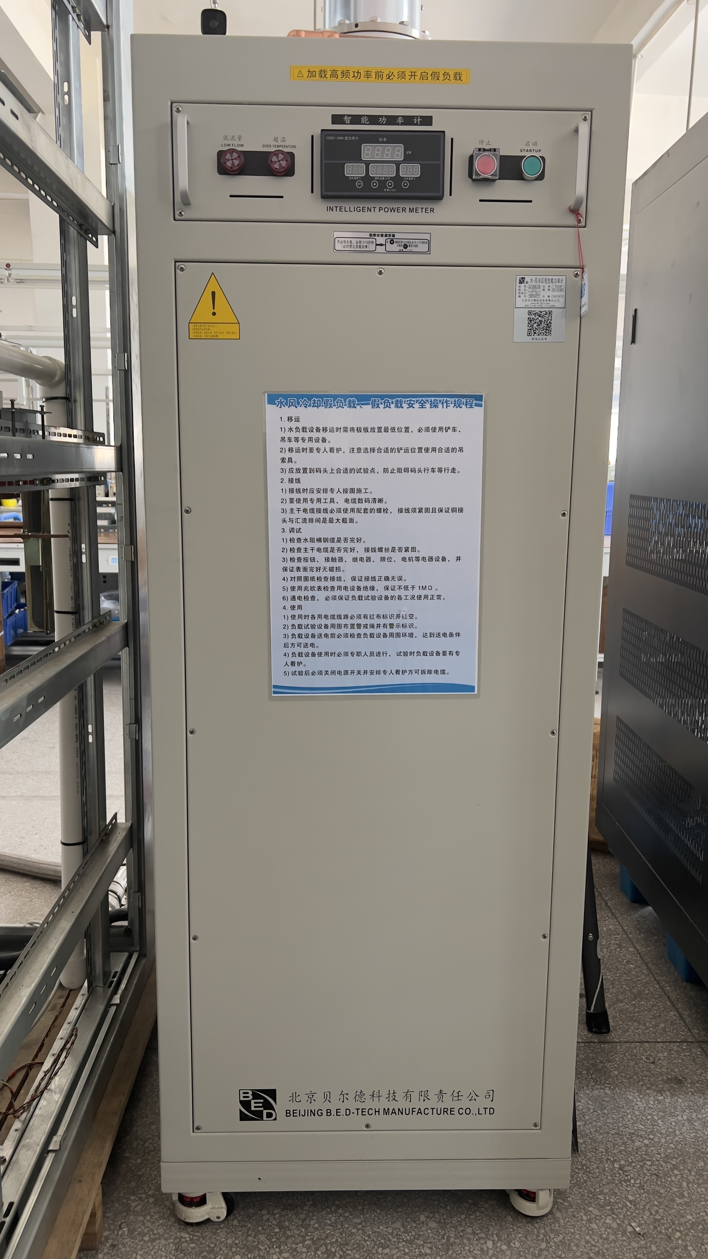
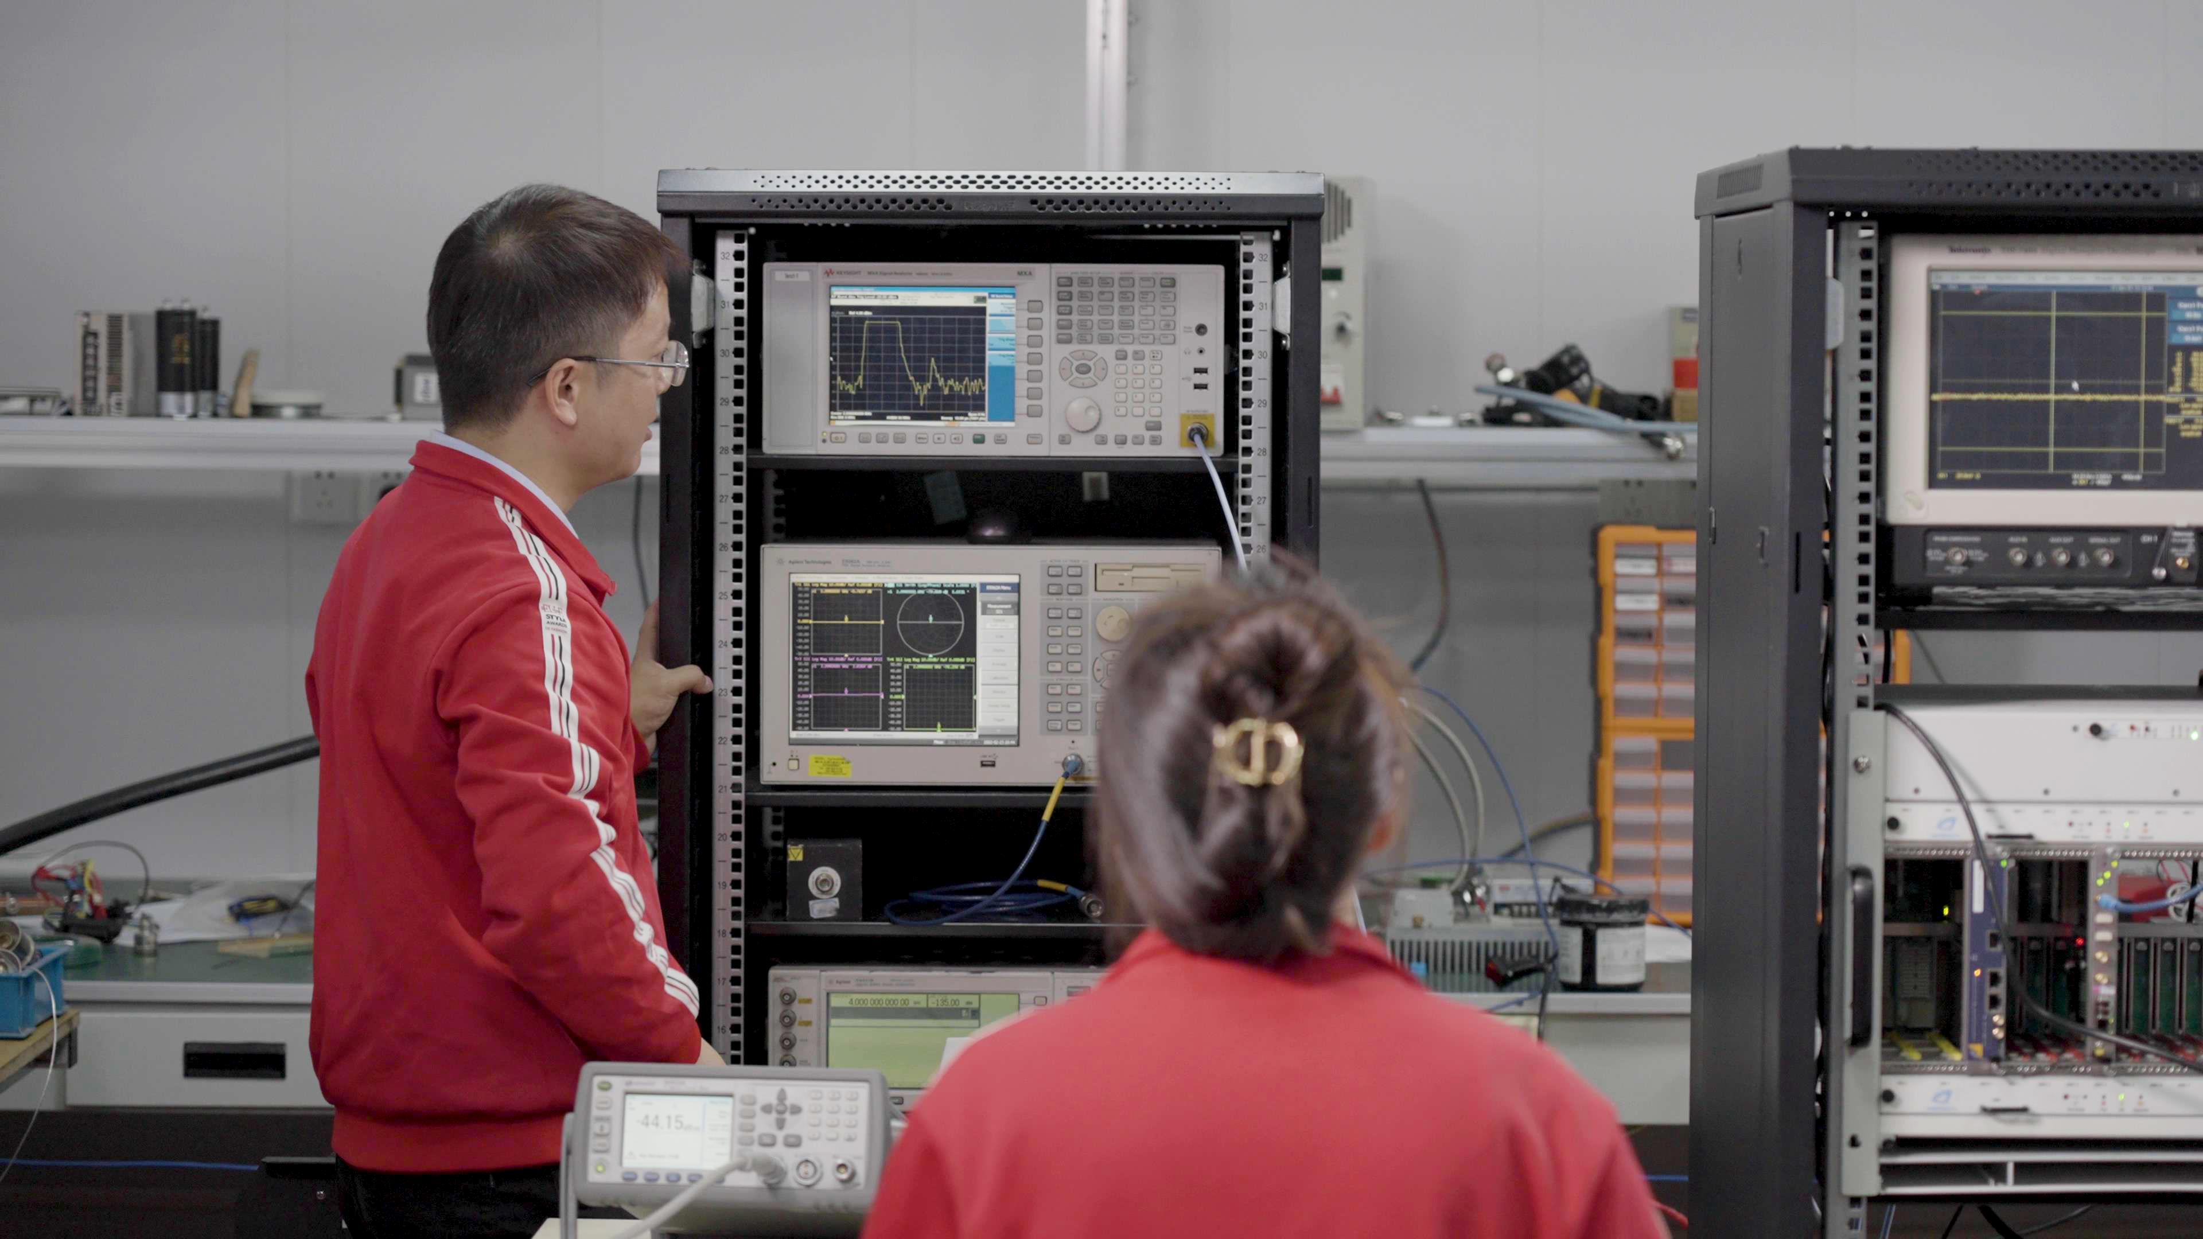
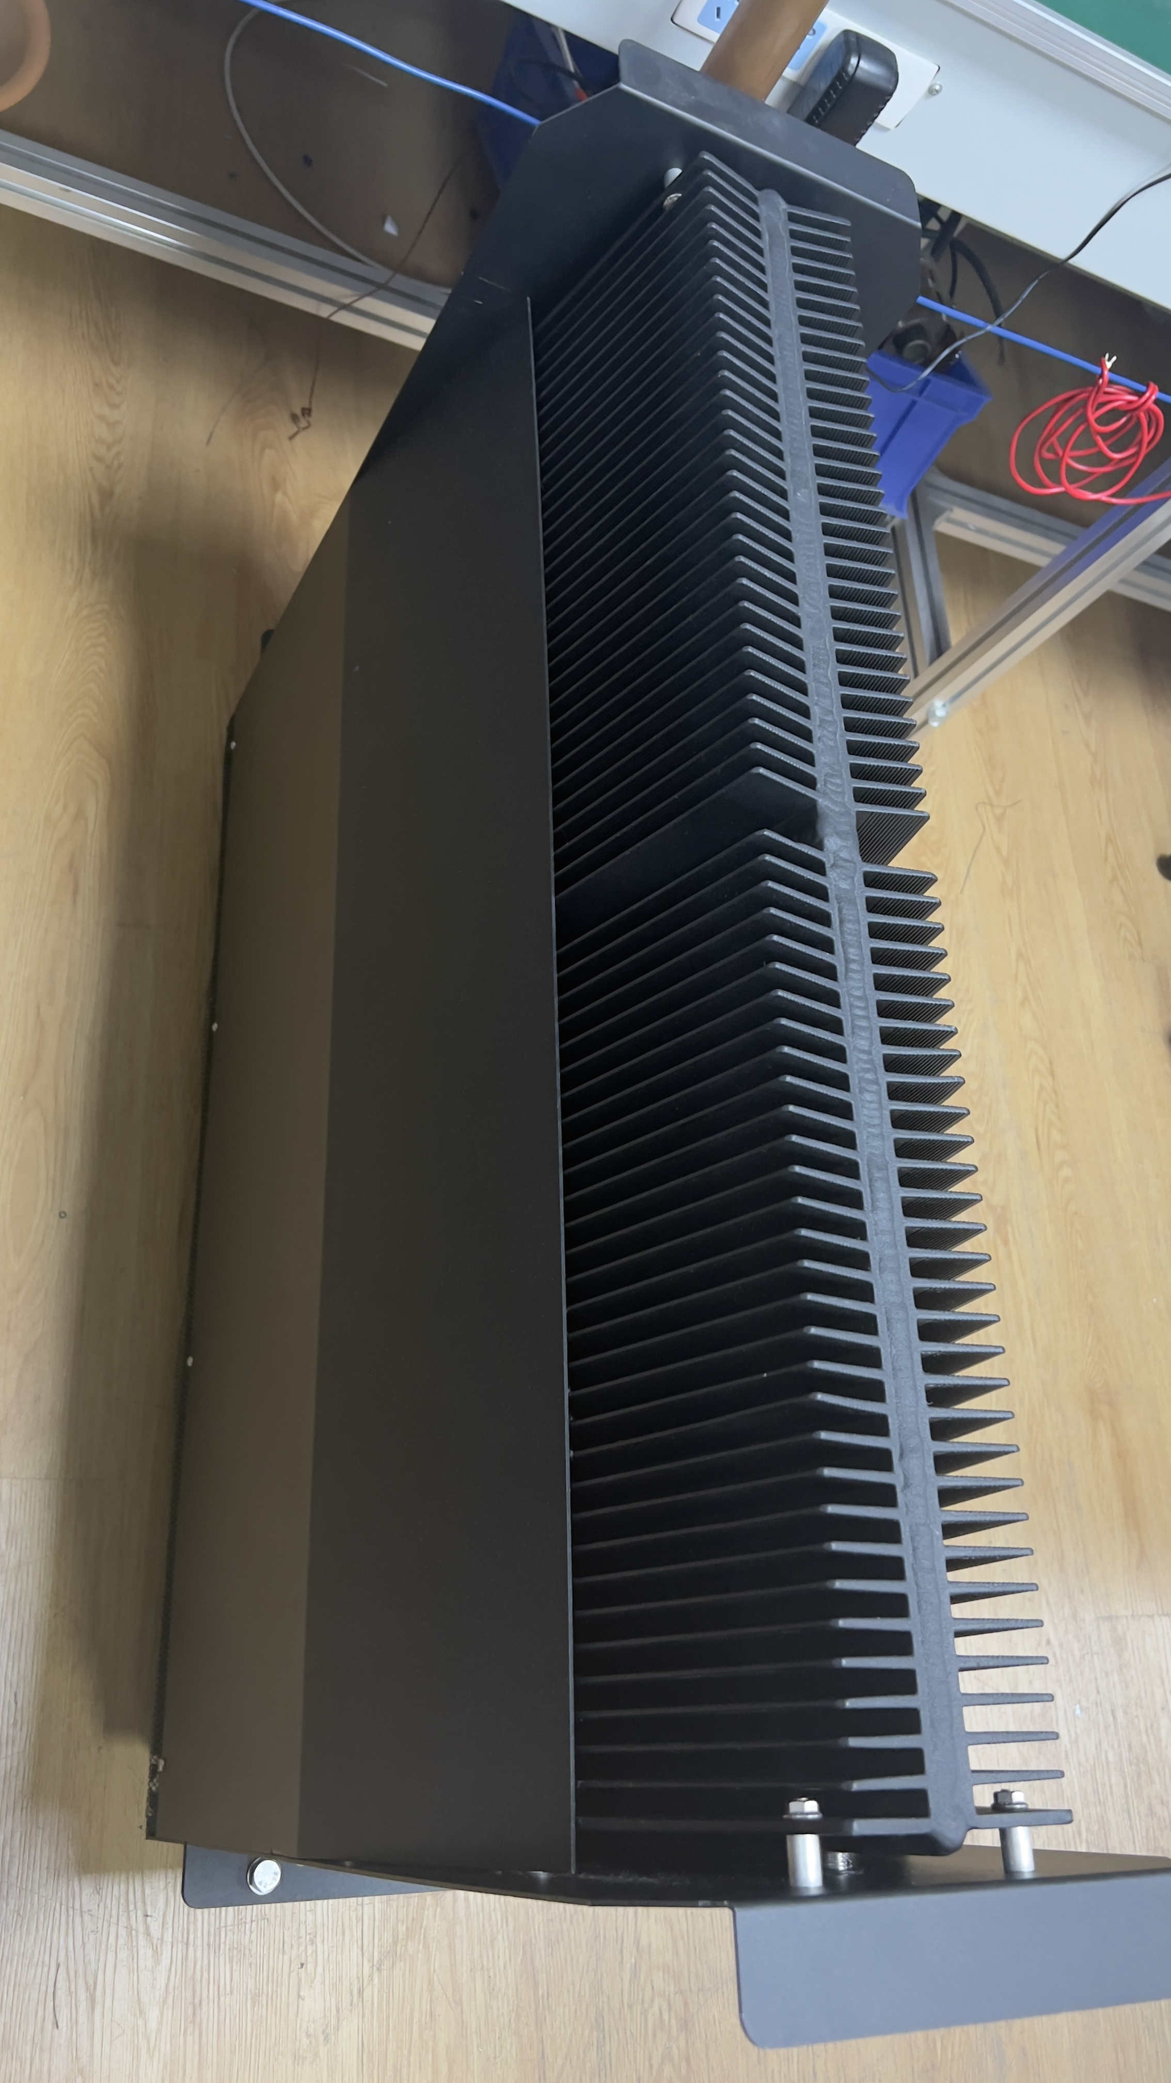
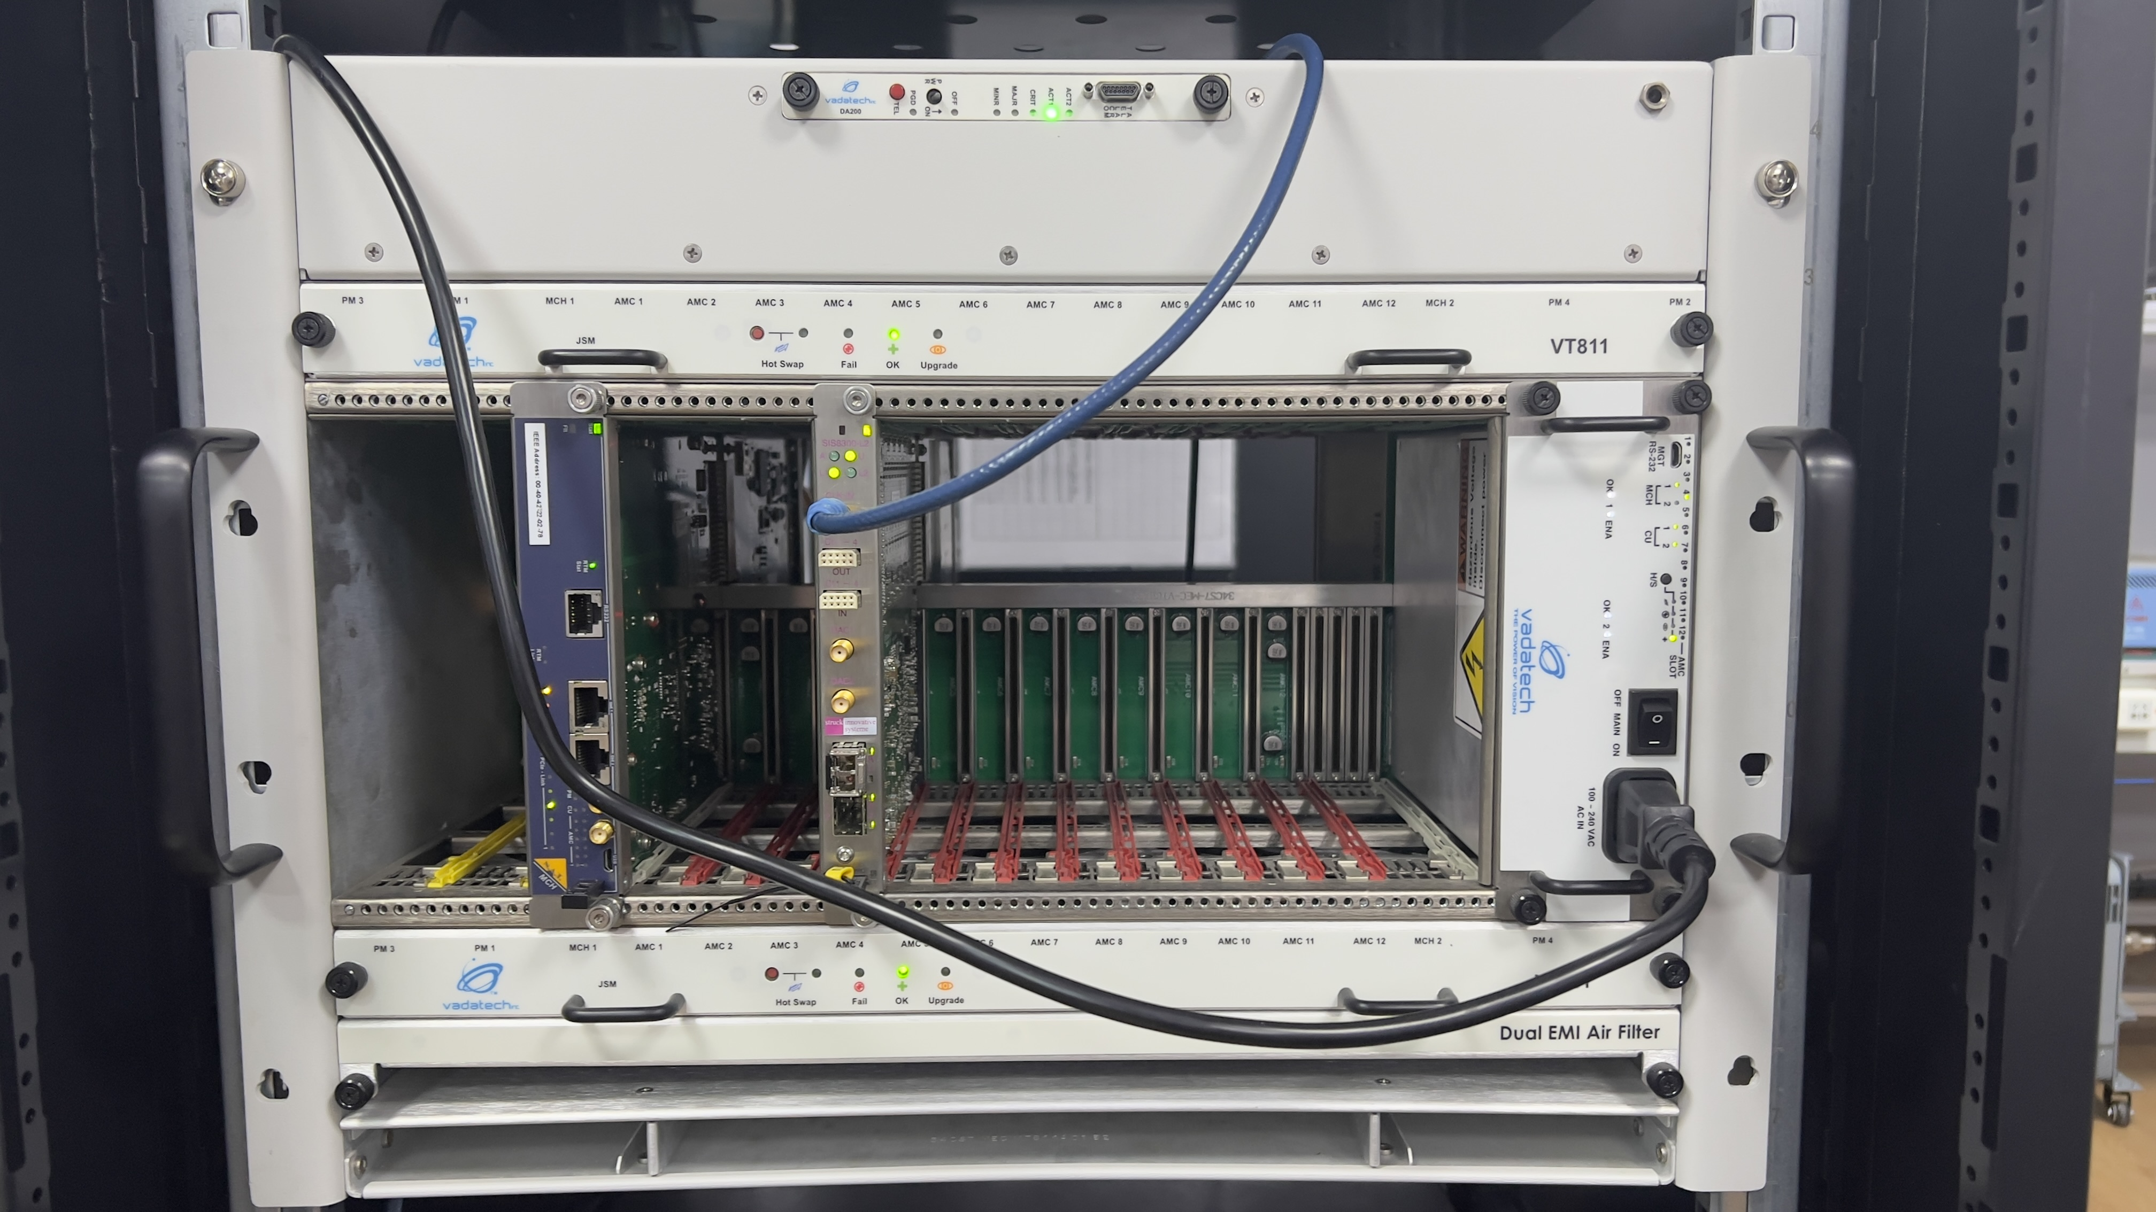
设备投入
生产及调试测试设备
配备了300kW大型水冷系统（恒温±1度）、7kW小型水冷机（恒温±1度） 、生产调试工作台及大小功率等级的假负载
配备了齐全的射频测试仪表及低电平系统

Slide 17
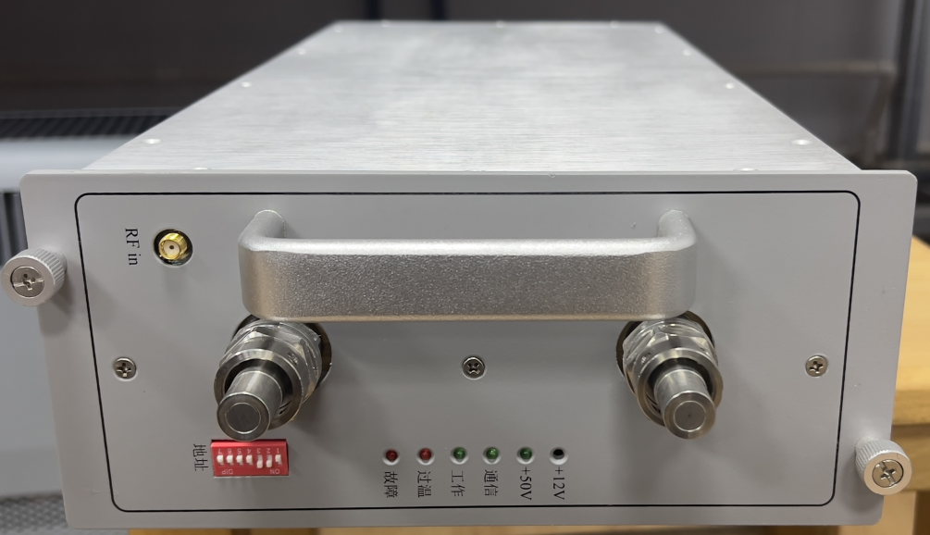
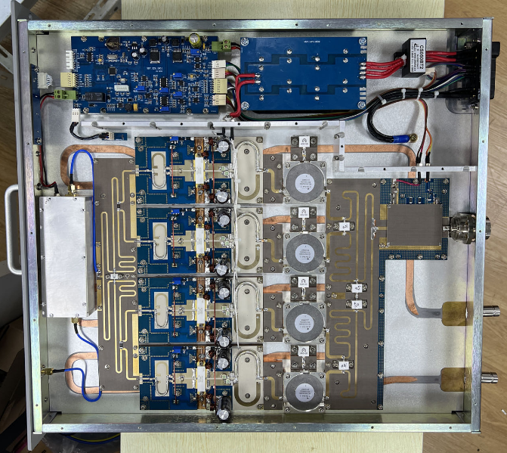
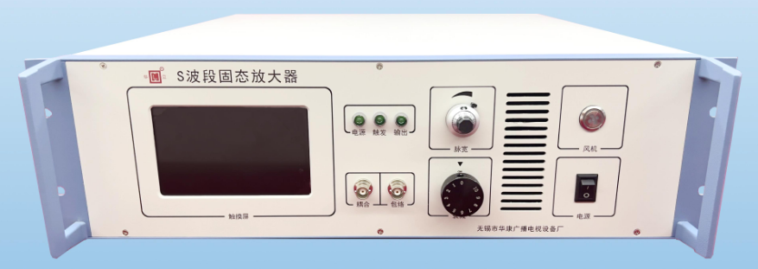
研发成果
81.25/162.5/325MHz
1.1kW（LDMOS/GaN）功放
714/750MHz-6kW功放
650MHz-1.5kW（LDMOS）/2.5kW（GaN）功放
1.3GHz-2kW功放
648/2856/2860/2998MHz
1kW/2kW激励源
324MHz/325MHz-6.5kW功放

Slide 18
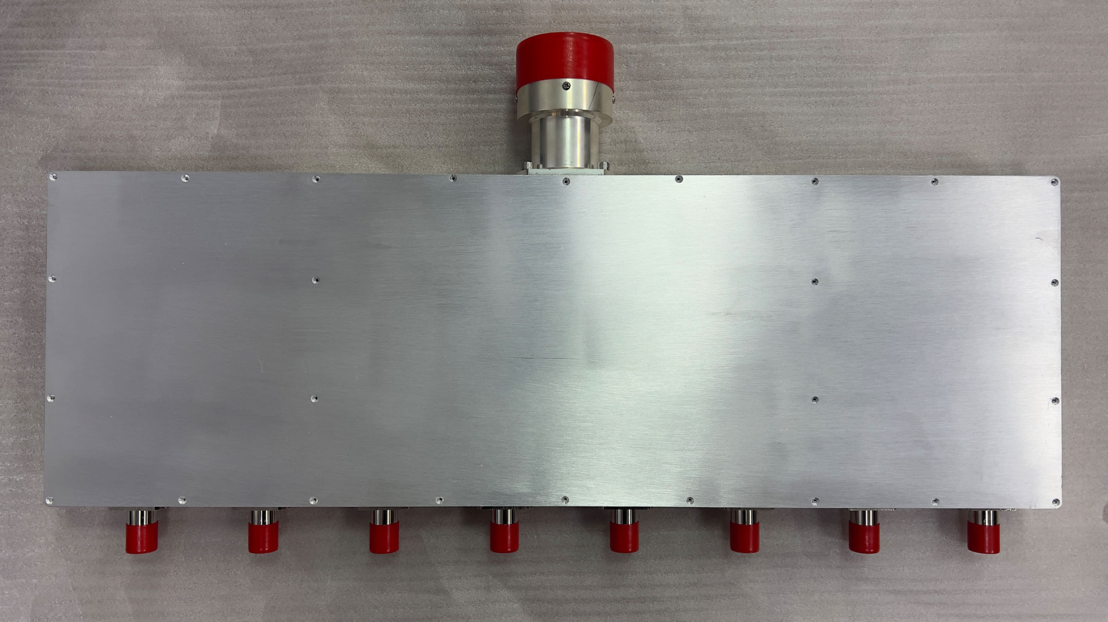
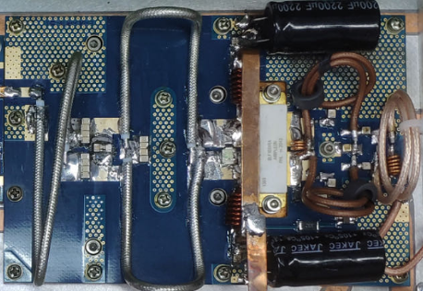
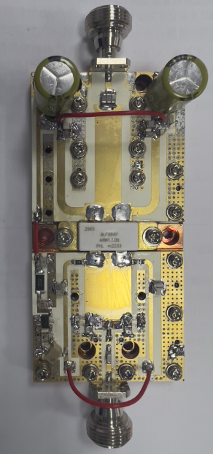
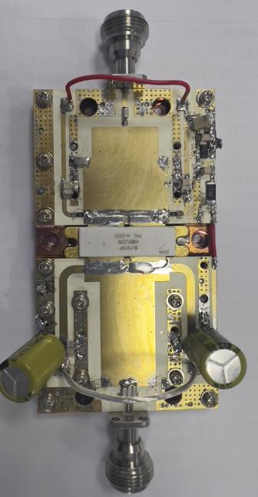
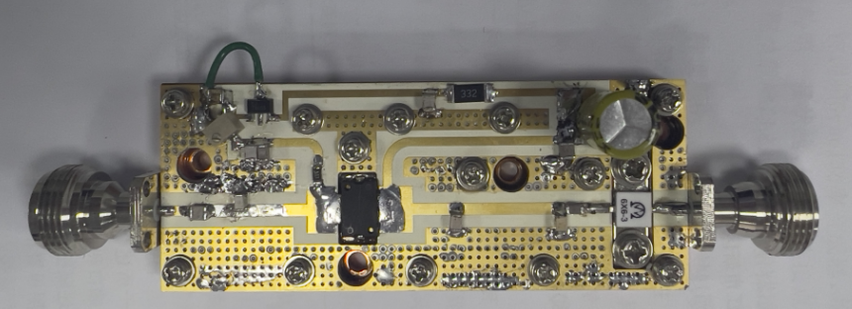
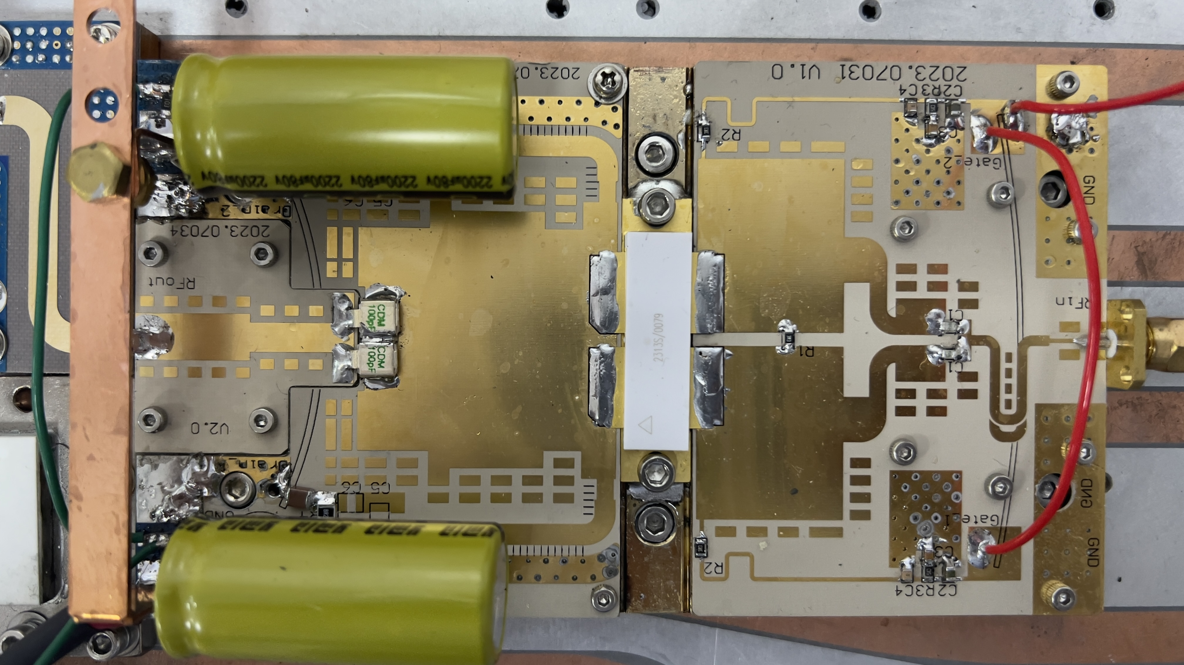
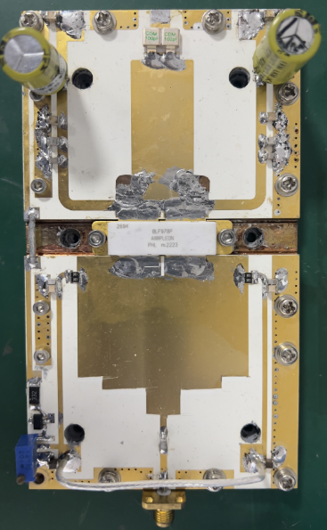
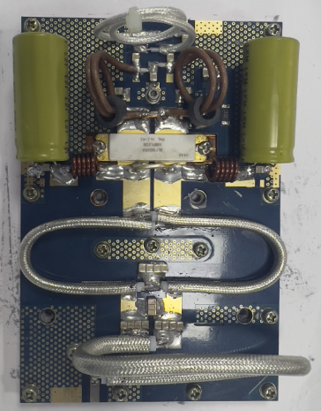
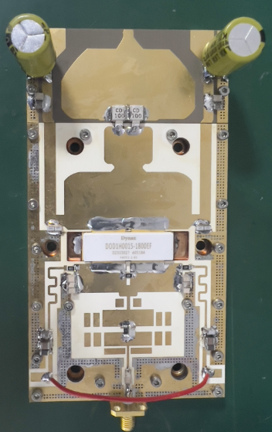
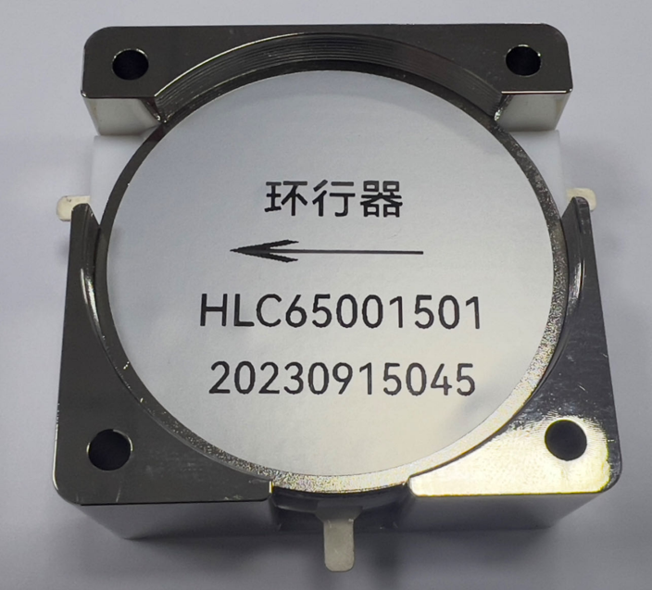
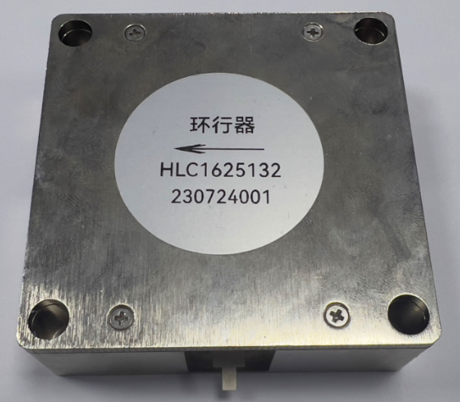
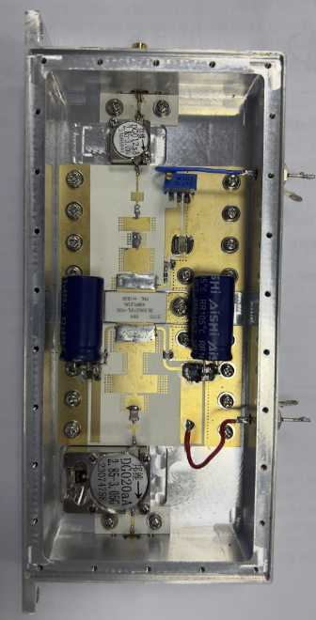
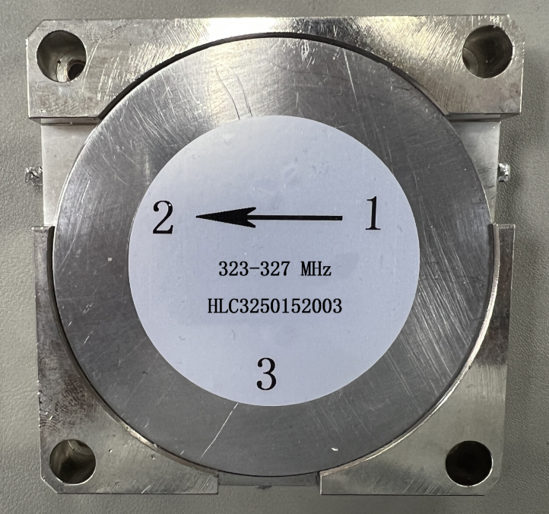
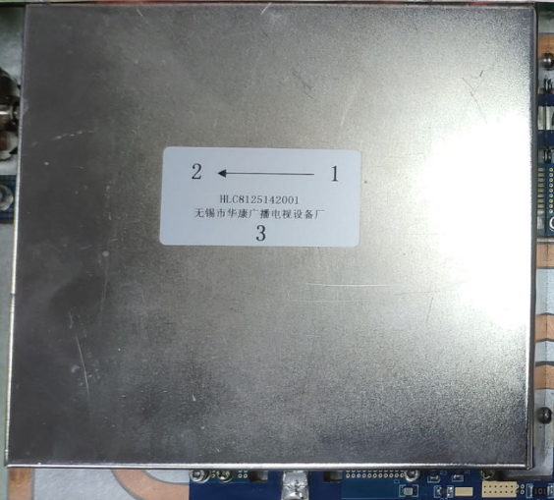
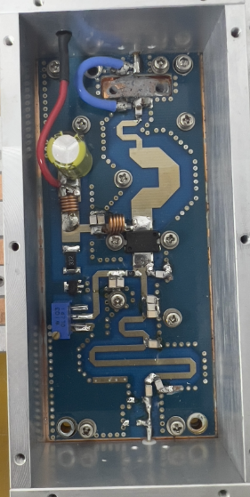
研发成果
各种频率、多路大功率悬带合成器
各种频率、各种功率等级的环形器
各种频率（40.68、81.25、162.5、324、325、500、650、714、750、914、1300MHz等）、各种功率等级（1W-2kW）的LDMOS/GaN射频功放模块。

Slide 19
未来发展
04
●研发方向
●祝福

Slide 20
研发方向
更高的稳定性和可靠性：设备的稳定性和可靠性对大科学装置至关重要；
更高的频率：3.9GHz，5.7GHz研发；
更高的功率：功放管输出连续波＞1.8kW，脉冲＞3.5kW；
更高的功率密度：单机柜连续波＞60kW，脉冲＞150kW；
更高的国产化率：核心部件（如功放管、高频电容、环形器等）已实现部分国产化，并逐步提高国产化率。

Slide 21
祝福
祝：CEPC-2023会议圆满成功！！
祝：CEPC团队，
雄心创大业，壮志写春秋！！

Slide 22
谢谢！ THANKS
无锡市华康广播电视设备厂

